Slide 1
CHÀO MỪNG CÁC EM
ĐẾN BUỔI HỌC NÀY!

Slide 2

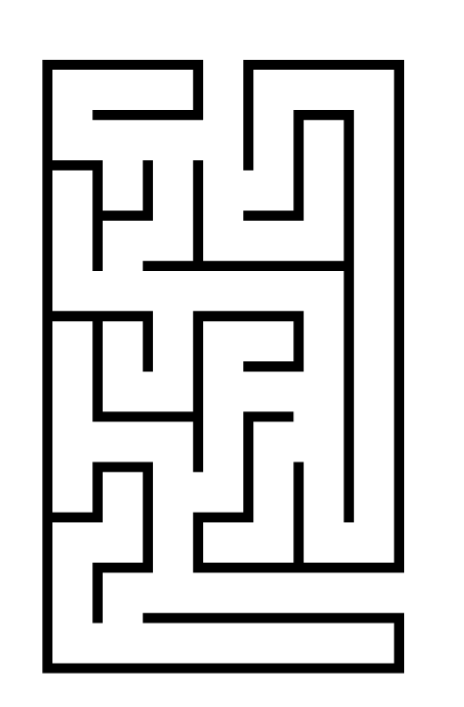
KHỞI ĐỘNG
Đọc phần Khởi động trong SGK:
Minh: Tớ đã từng vào mê cung trong một khu vui chơi. Tớ phải tìm đường thoát khỏi mê cung mà không được dùng sơ đồ.
Khoa: Thật là một trò chơi thú vị.
Minh: Bạn có biết cách tìm đường thoát khỏi mê cung không?

Slide 3
CHỦ ĐỀ 5: GIẢI QUYẾT VẤN ĐỀ VỚI
SỰ TRỢ GIÚP CỦA MÁY TÍNH
BÀI 14:
GIẢI QUYẾT VẤN ĐỀ

Slide 4
NỘI DUNG BÀI HỌC
1
Giải quyết vấn đề
Mô tả giải pháp dưới dạng thuật toán
2

Slide 5
1
GIẢI QUYẾT VẤN ĐỀ

Slide 6
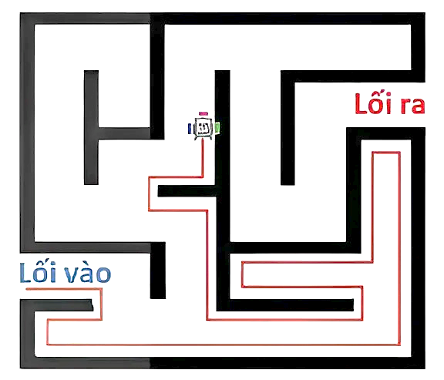
HOẠT ĐỘNG 1
Tìm đường thoát khỏi mê cung
Mê cung được dùng để chỉ những công trình gồm nhiều hành lang, lối đi, được tạo thành từ những bức tường. Một robot xuất phát từ Lối vào, tìm đường tới Lối ra như Hình 14.1. Quan sát cách di chuyển của robot và trả lời các câu hỏi sau:
1. Robot di chuyển trong mê cung theo cách nào?
2. Tại sao cách di chuyển đó dẫn robot tới lối ra?
Hình 14.1. Robot thoát khỏi mê cung

Slide 7


HOẠT ĐỘNG 1
1. Robot di chuyển trong mê cung sao cho bức tường luôn ở bên phải nó.
2. Bằng cách di chuyển như vậy, robot sẽ được bức tường dẫn qua mọi vị trí mê cung đến khi tìm thấy Lối ra.
Hình 14.1. Robot thoát khỏi mê cung
Notes:
GV bấm vào hình quyển vở để cho HS quan sát hoạt động của thuật toán bằng phần mềm mô phỏng thuật toán bám tường theo liên kết: https://scratch.mit.edu/projects/872880962/

Slide 8



Tìm Lối ra trong mê cung là một vấn đề.
Trình bày các bước giải quyết vấn đề.

Slide 9
Các bước giải quyết vấn đề
1) Tìm hiểu vấn đề: xác định những yếu tố đã cho và kết quả cần đạt.
2) Phân tích vấn đề: xem xét từng khía cạnh của vấn đề, đưa ra nhận định để tìm cách giải quyết.
3) Lựa chọn giải pháp: dựa trên nhận định ở bước phân tích vấn đề, tìm kiếm và lựa chọn cách giải quyết vấn đề.

Slide 10

Các bước giải quyết vấn đề
4) Thực hiện giải pháp: triển khai giải pháp đã chọn để đạt được mục tiêu đặt ra.
5) Đánh giá kết quả: xác định hiệu quả, phát hiện nhược điểm của giải pháp để cải tiến.

Slide 11



CÂU HỎI CỦNG CỐ SGK TR.77
Em hãy mô tả các bước giải quyết vấn đề chọn trường để tiếp tục học tập sau khi tốt nghiệp THCS.

Slide 12
Các bước giải quyết vấn đề chọn trường
Chọn một trường THPT để đăng kí theo học sau khi tốt nghiệp THCS.
Tìm hiểu vấn đề
Mục tiêu ưu tiên là trường có tỉ lệ tốt nghiệp đại học cao trên địa bàn hoặc lân cận, có điểm tuyển sinh ở mức trung bình.
Phân tích vấn đề

Slide 13
Các bước giải quyết vấn đề chọn trường
Phát triển và lựa chọn quy trình (như một thuật toán) để chọn trường gồm các bước: tìm kiếm thông tin trên mạng, hỏi ý kiến GVCN hoặc GV có kinh nghiệm, tin cậy.
Lựa chọn giải pháp
Gợi ý
Chọn trường theo thứ tự ưu tiên của các tiêu chí: tỉ lệ tốt nghiệp đại học cao → điểm tuyển sinh ở mức trung bình → gần nhà.

Slide 14
Các bước giải quyết vấn đề chọn trường
Tìm kiếm thông tin, đánh giá thông tin và thực hiện quy trình đã lựa chọn ở Bước 3 để đưa ra kết quả là một trường THPT phù hợp.
Thực hiện giải pháp
Xem xét kết quả dưới những góc nhìn khác để khẳng định tính khả thi và hứng thú của bản thân với phương án đã chọn.
Đánh giá kết quả

Slide 15

Giải quyết vấn đề là quá trình thường được thực hiện qua các bước:
1) Tìm hiểu vấn đề.
2) Phân tích vấn đề.
3) Lựa chọn giải pháp.
4) Thực hiện giải pháp.
5) Đánh giá kết quả.
GHI NHỚ

Slide 16
2
MÔ TẢ GIẢI PHÁP DƯỚI DẠNG THUẬT TOÁN

Slide 17
HOẠT ĐỘNG 2
Thuật toán bám tường
Thuật toán bám tường là một trong những giải pháp thoát khỏi mê cung. Trong thuật toán, robot di chuyển sao cho bức tường luôn ở một phía của nó (chẳng hạn phía bên phải). Em hãy mô tả thuật toán xác định hướng di chuyển của robot. Biết rằng robot chỉ thực hiện được những động tác sau:
1. Phát hiện xung quanh (trái, phải, phía trước) có tường hay không.
2. Quay trái hoặc quay phải một góc 90 độ.
3. Tiến (đi thẳng) một bước về phía trước.

Slide 18
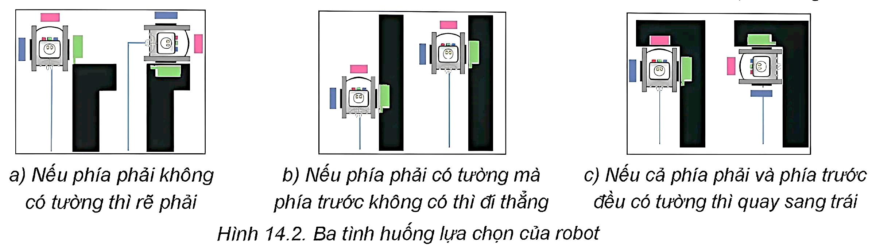
Trong thuật toán bám tường (bên phải), robot sẽ ưu tiên đi con đường phía tay phải, nếu không có đường nó mới lần lượt chọn lối đi thẳng hoặc quay sang trái.

Slide 19
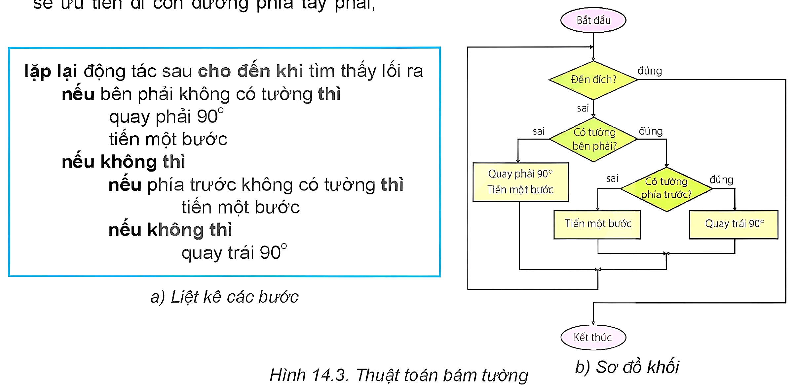

Slide 20
Mô tả yêu cầu
Đầu vào: Vị trí tương đối của bức tường so với robot và hướng của nó.
Đầu ra: Hướng di chuyển của robot.
Khả năng của robot: cảm biến vật cản (ba phía trước, phải, trái), hành động quay (trái hoặc phải), hành động tiến (về phía trước).

Slide 21

CÂU HỎI CỦNG CỐ SGK TR.78
Em hãy mô tả giải pháp chọn trường sau khi tốt nghiệp THCS dưới dạng liệt kê các bước hoặc sơ đồ khối.

Slide 22
Gợi ý
nếu điểm trung bình cao (>=8) thì
chọn trường có điểm tuyển sinh cao
chọn trường tỉ lệ tốt nghiệp đại học cao
nếu không thì
nếu điểm trung bình vừa (>=5, <=8) thì
chọn trường điểm tuyển sinh trung bình (>=5, <=8)
nếu không thì:
chọn trường nghề

Slide 23
GHI NHỚ
Phương pháp giải quyết vấn đề (hay giải pháp) có thể được mô tả dưới dạng thuật toán bằng phương pháp liệt kê các bước hoặc bằng sơ đồ khối.

Slide 24

LUYỆN TẬP
NHIỆM VỤ
Em hãy mô tả thuật toán bám tường bên trái để tìm đường thoát khỏi mê cung.

Slide 25
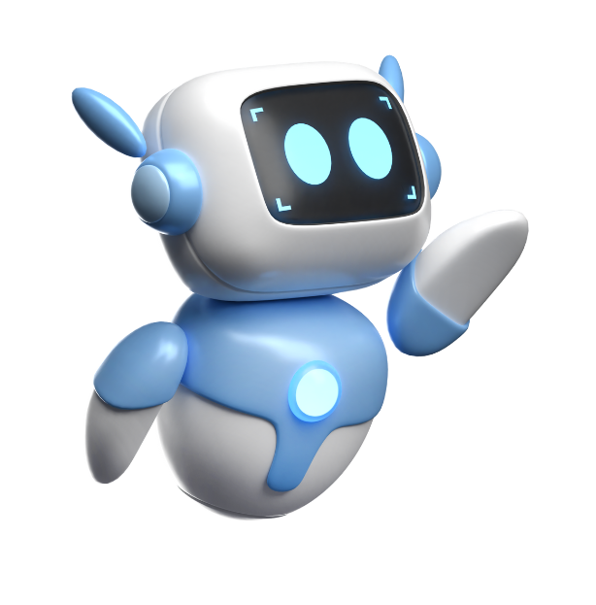
Lặp lại động tác sau cho đến khi tìm thấy lối ra:
nếu bên trái không có tường thì
quay trái 90 độ
tiến một bước
nếu không thì
nếu phía trước không có tường thì
tiến một bước
nếu không thì
quay phải 90 độ.
Thuật toán xác định hướng di chuyển của Robot

Slide 26
Câu 1: Có thể giải thích thuật ngữ “vấn đề” theo cách nào?
A. Một sự kiện được nhiều người quan tâm hoặc một nội dung
hấp dẫn.
B. Một câu hỏi chưa có câu
trả lời hoặc một khó khăn chưa được khắc phục.
B. Một câu hỏi chưa có câu
trả lời hoặc một khó khăn chưa được khắc phục.
C. Một sản phẩm được ít người biết tới hoặc một cá nhân ít
xuất hiện.
D. Một tình huống quen thuộc, được nhận dạng và xử lí
một cách đơn giản.

Slide 27
Câu 2: Có thể giải thích thuật ngữ “giải pháp” theo cách nào?
A. Đáp số của một bài toán.
B. Kết quả của một hành động.
C. Phương pháp giải quyết
vấn đề.
C. Phương pháp giải quyết
vấn đề.
D. Mô tả chi tiết nội dung vấn đề.

Slide 28

Câu 3: Để chuẩn bị cho việc học tập ở cấp THPT, các em cần chủ động lựa chọn nhóm môn học phù hợp với sở thích và khả năng của mình. Em cần thực hiện theo một quy trình để đưa ra lựa chọn đúng đắn thay vì lựa chọn ngẫu nhiên dựa trên những thông tin được tiếp nhận một cách thụ động. Hãy chọn phương án đúng.
Vấn đề được đặt ra là gì?
A. Quyết định lựa chọn một số môn học ở trường THPT.
B. Tìm hiểu nội dung một số môn học ở trường THPT.
C. Mô tả rõ ràng nội dung học tập mà mình yêu thích.
D. Đánh giá khả năng của mình đối với một số môn học.

Slide 29
Câu 4: Em hãy sắp xếp các bước giải quyết vấn đề sau
theo đúng thứ tự.
1. Thực hiện giải pháp. 2. Tìm hiểu vấn đề.
3. Lựa chọn giải pháp. 4. Đánh giá kết quả.
5. Phân tích vấn đề.
A. 2 → 5 → 3 → 1 → 4.
A. 2 → 5 → 3 → 1 → 4.
B. 2 → 3 → 1 → 5 → 4.
C. 2 → 1 → 5 → 3 → 4.
D. 2 → 5 → 1 → 3 → 4.

Slide 30
Câu 5. Ghép mô tả với bước tương ứng của quá trình giải quyết vấn đề.
A |  | B
1) Xác định vấn đề |  | a) Thực hiện giải pháp để đạt được kết quả.
2) Phân tích vấn đề |  | b) Làm rõ yếu tố đã cho và kết quả cần đạt.
3) Lựa chọn giải pháp |  | c) Đối chiếu kết quả với yêu cầu để cải tiến giải pháp.
4) Thực hiện giải pháp |  | d) Tìm kiếm, phát triển, lựa chọn cách giải quyết.
5) Đánh giá kết quả |  | e) Chia nhỏ vấn đề, tìm ra gốc rễ của vấn đề.
A. 1 – b, 2 – e, 3 – d, 4 – c, 5 – a. B. 1 – b, 2 – e, 3 – a, 4 – d, 5 – c.
C. 1 – e, 2 – b, 3 – d, 4 – a, 5 – c. D. 1 – b, 2 – e, 3 – d, 4 – a, 5 – c.

Slide 31
Câu 6: Trong thuật toán bám tường bên phải, khi không có
đường đi theo hướng tay phải, robot sẽ làm gì tiếp theo?
A. Quay lại điểm bắt đầu.
B. Chọn lối đi thẳng hoặc quay sang trái.
B. Chọn lối đi thẳng hoặc quay sang trái.
C. Dừng lại và đợi.
D. Quay sang phải một lần nữa.

Slide 32


VẬN DỤNG
Em hãy lập chương trình trong ngôn ngữ Scratch mô phỏng thuật toán bám tường.
Notes:
GV bấm vào hình cô gái để mở liên kết gợi ý cho HS: https://scratch.mit.edu/projects/928755727/

Slide 33

HƯỚNG DẪN VỀ NHÀ
1
Ôn lại kiến thức đã học.
2
Làm bài tập trong SBT.
Đọc trước Chủ đề 5 - Bài 15: Bài toán tin học.
3

Slide 34
HẸN GẶP LẠI CÁC EM
Ở BUỔI HỌC SAU!

